Slide 1
Презентация
педагогического опыта
по теме:
«Знакомство с трудом ветеринара»
(средний дошкольный возраст)

Slide 2
Я САМ
Социально-коммуникативное развитие
Я и другие
Человек в истории и культуре

Slide 3
Формы работы с детьми
Образовательная деятельность
Проблемные ситуации
Сюжетно-ролевые, досуговые, дидактические
и народные игры
4. Познавательные беседы
5. Театрализованные постановки
6. Музыкальные досуги, развлечения
7. Экскурсии
8. Проектная деятельность

Slide 4
Используемые средства
ИКТ в ДОО
Мультимедийная
установка
Принтер,
сканер
Фотоаппарат, видеокамера, магнитофон
Компьютер, ноутбук
Видеомагнитофон, телевизор

Slide 5
Детско-родительский образовательный проект
«Мой домашний питомец»
Формирование у дошкольников
первоначальных представлений
о профессии ветеринарного врача.
- Воспитание эмоциональной
отзывчивости, доброжелательности
к животным.
- Вызвать желание приходить на помощь к тем, кто в ней нуждается.

Slide 6
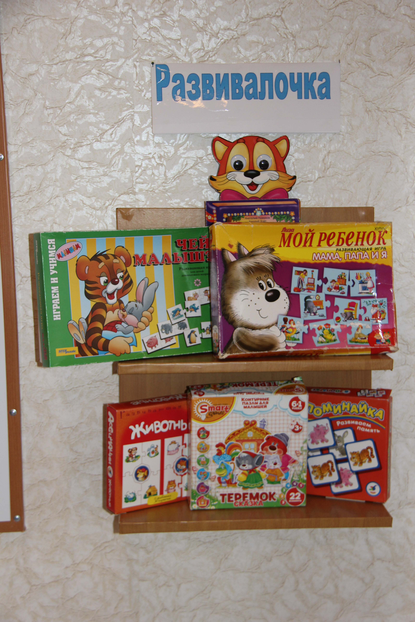
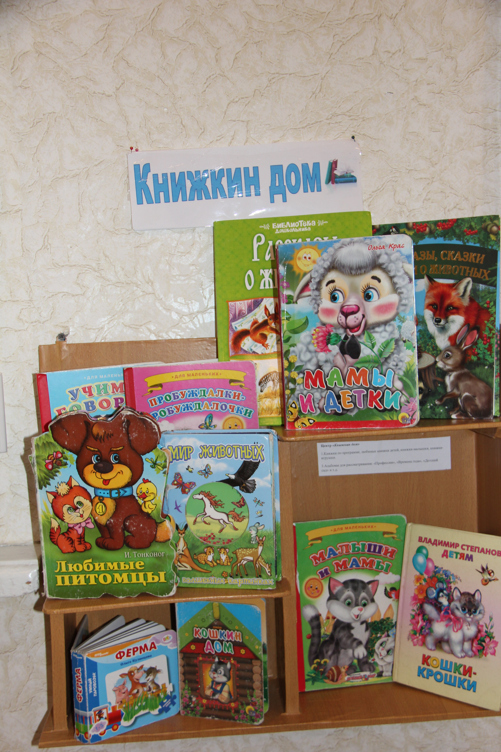
Развивающая предметно-
пространственная среда

Slide 7
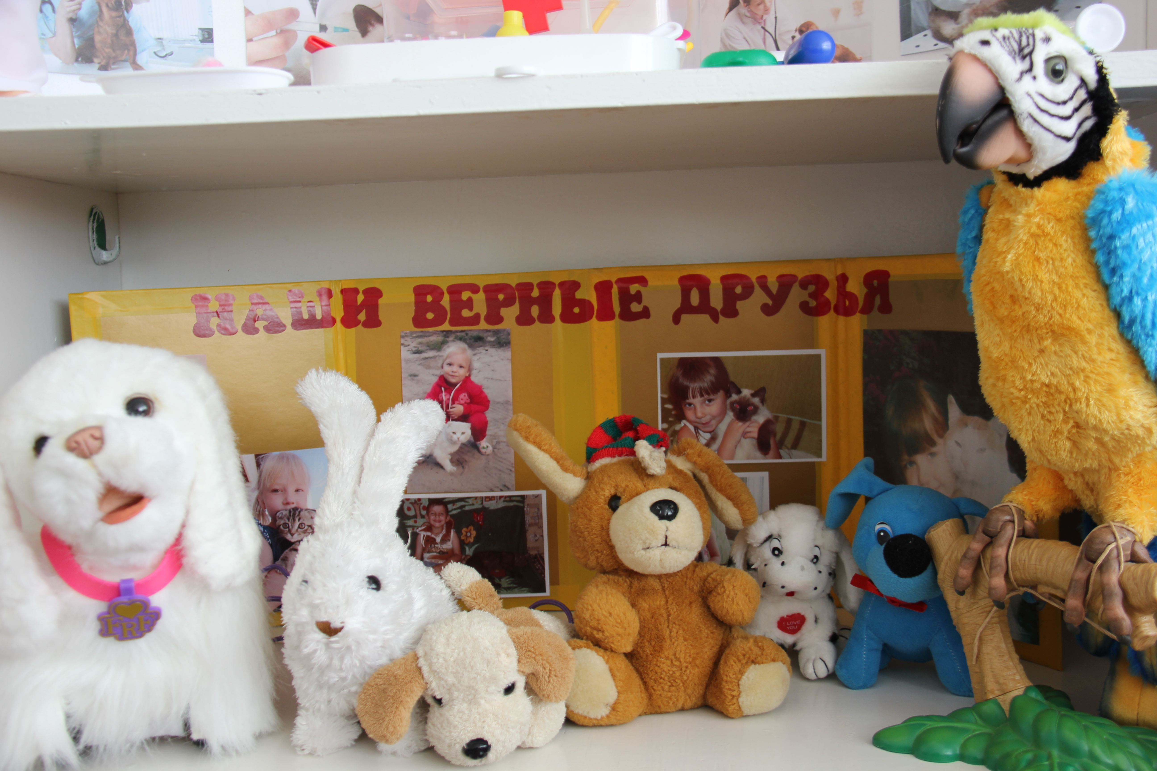
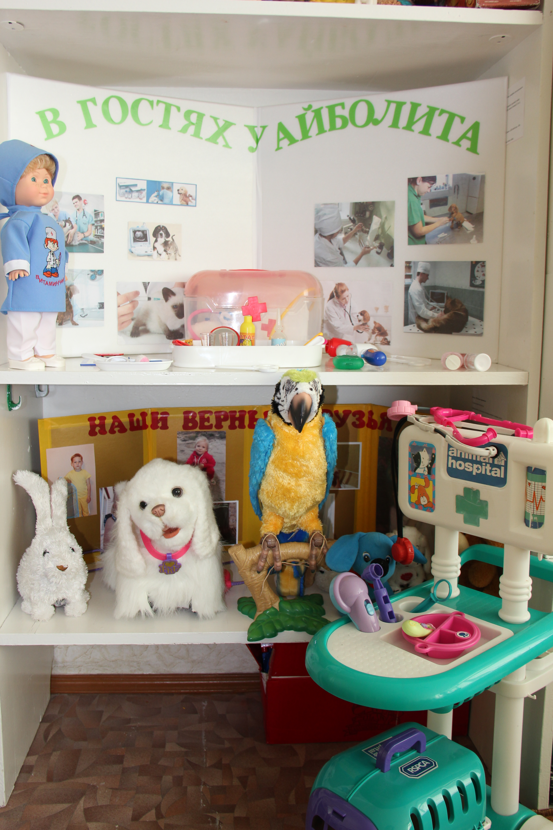
Развивающая предметно-
пространственная среда

Slide 8
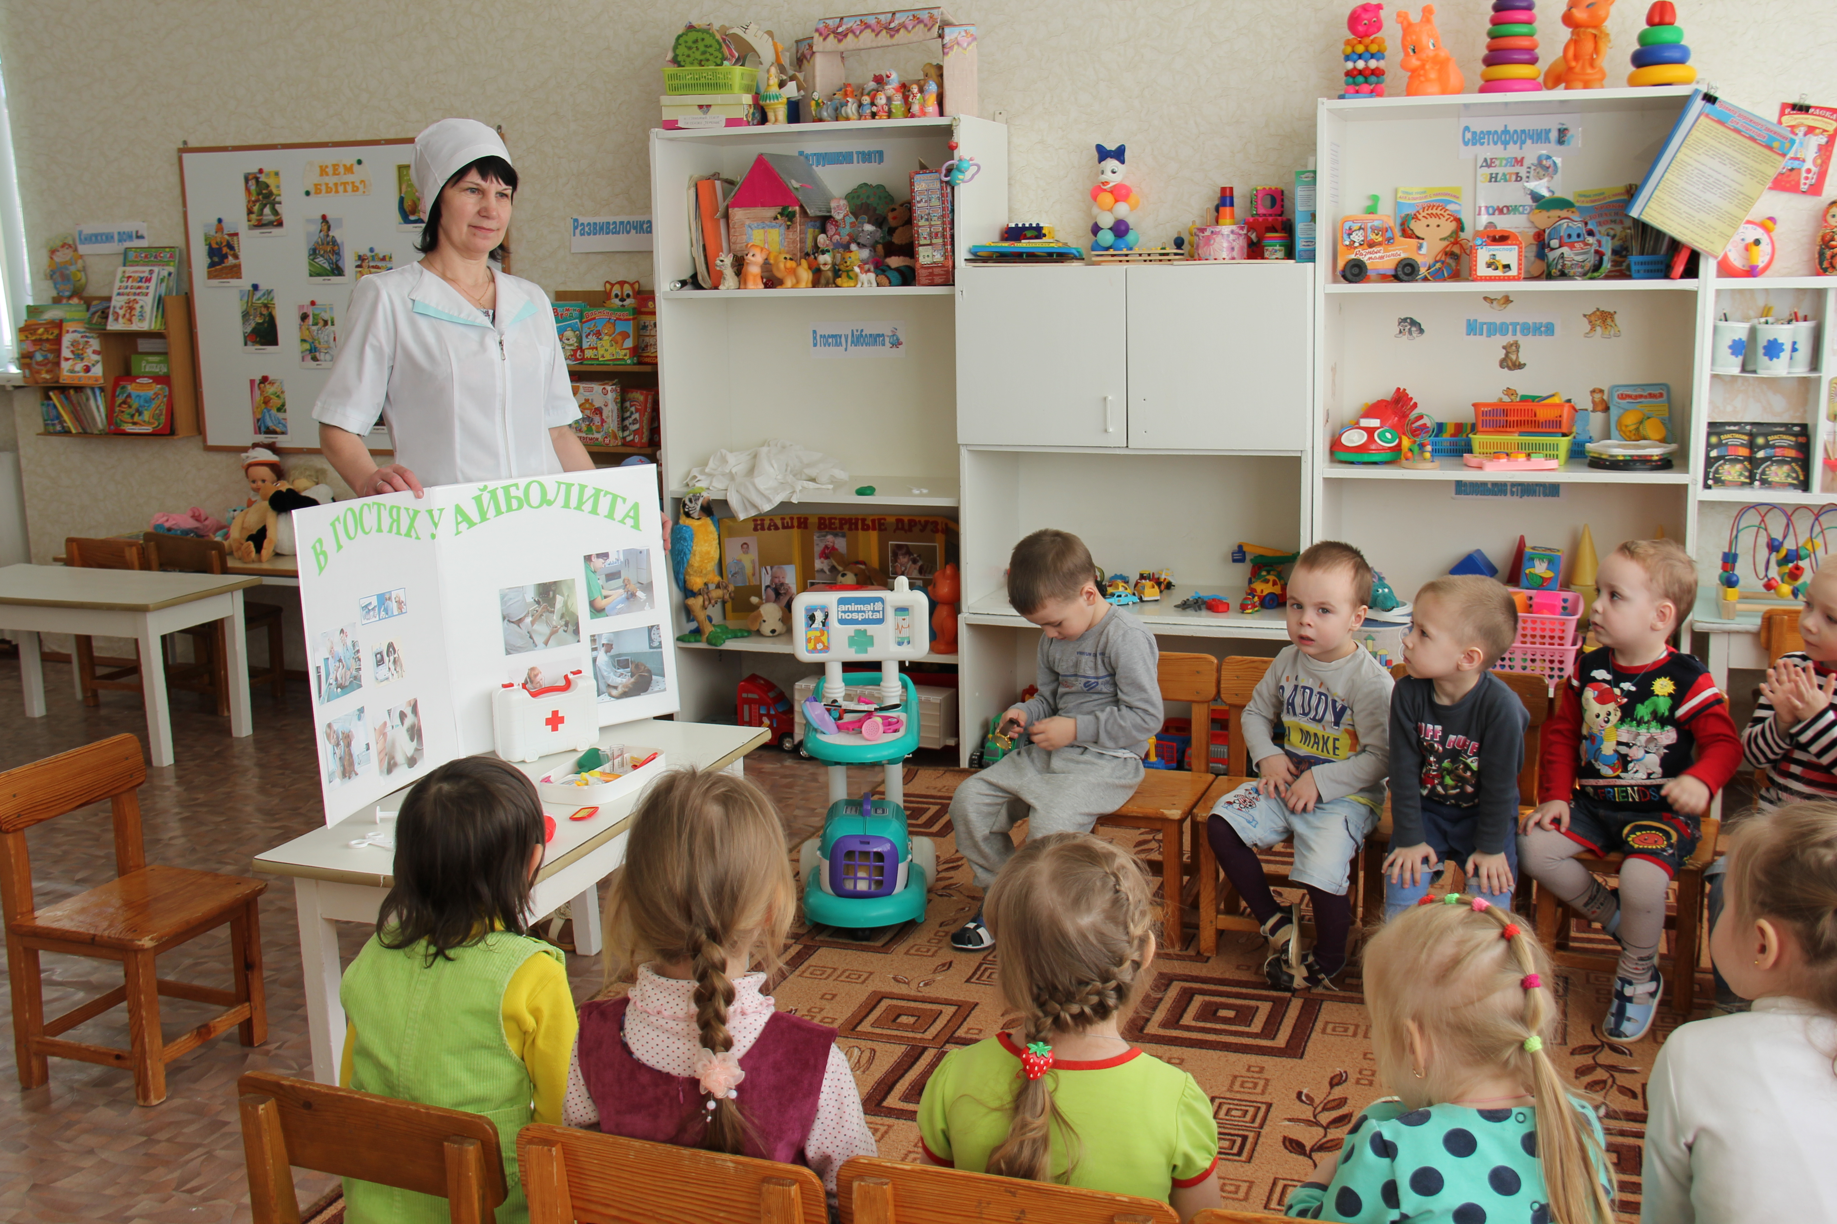
Образовательная деятельность
«В гостях у Айболита»

Slide 9
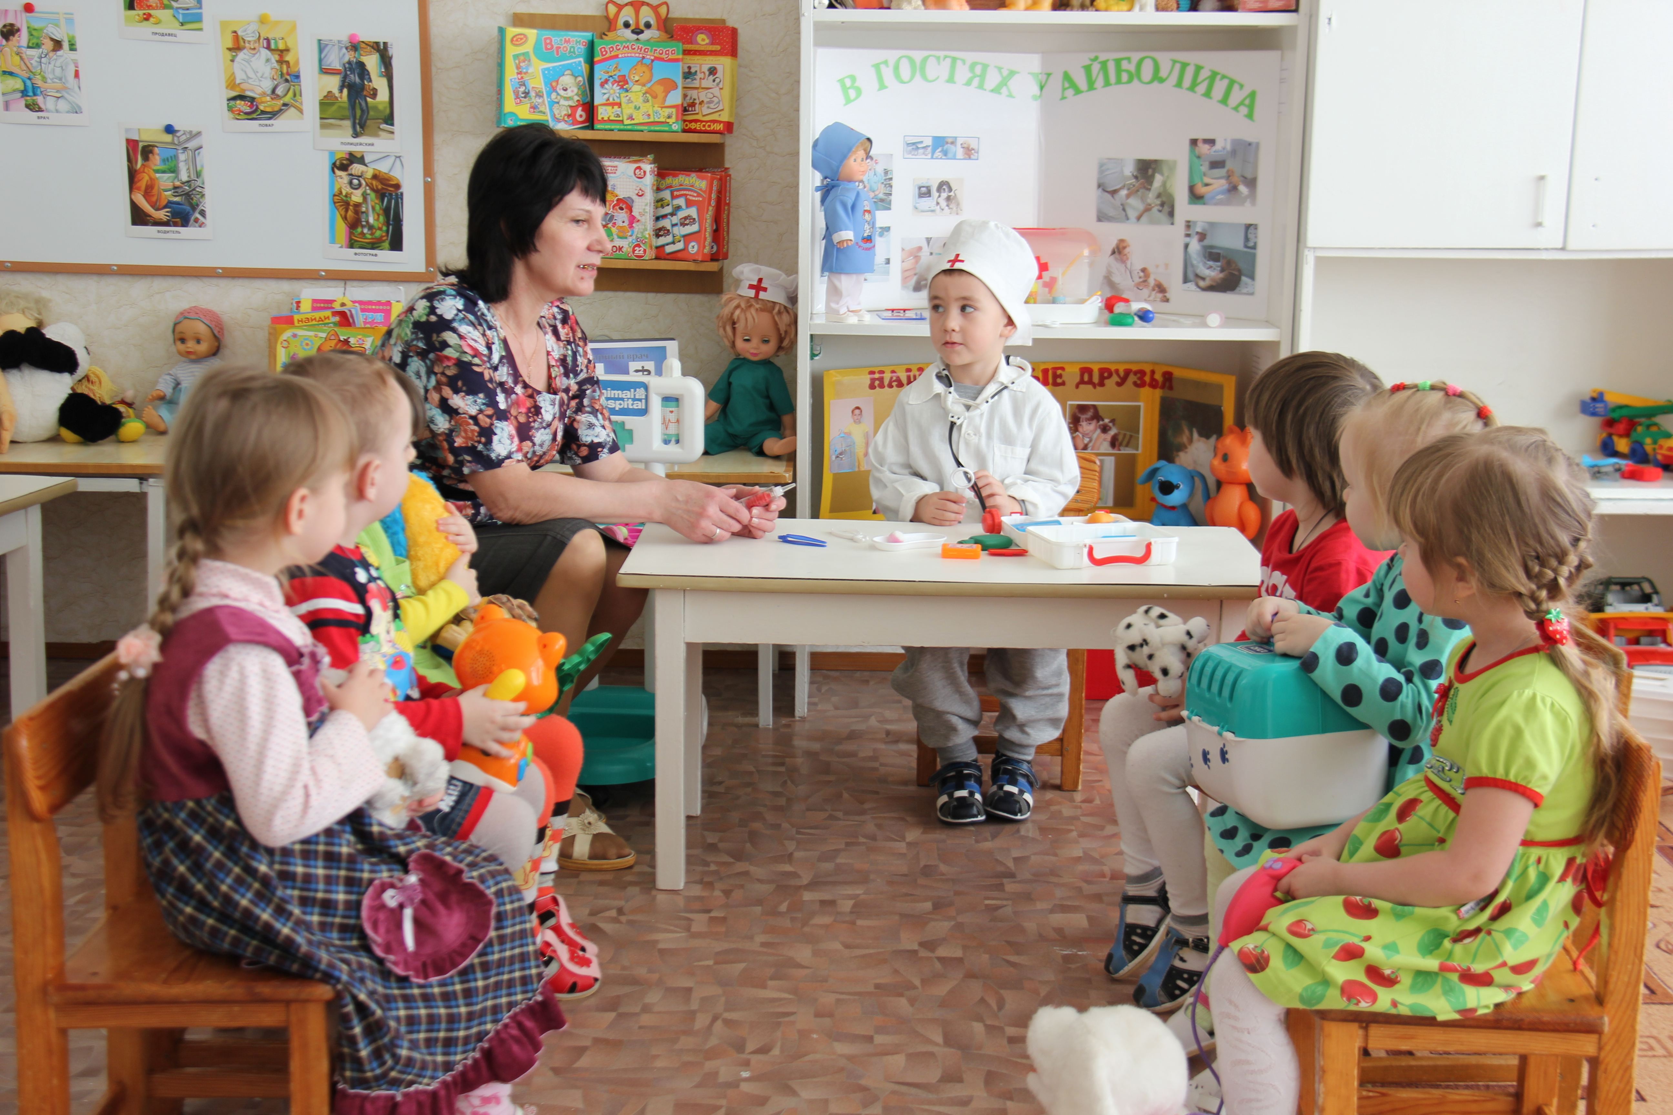
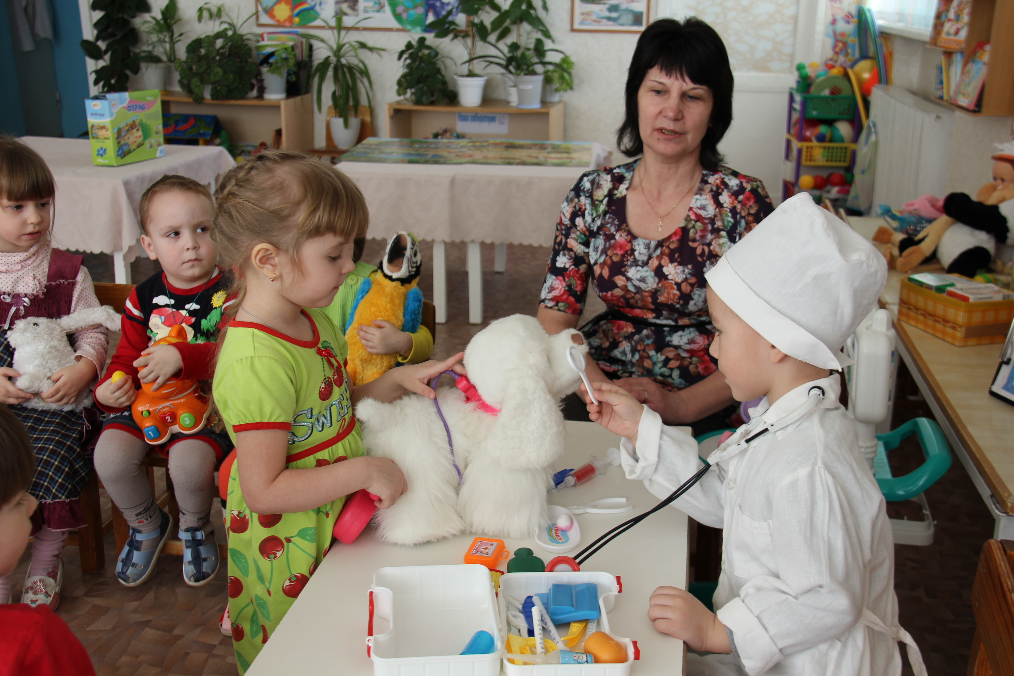
Сюжетно-ролевая игра
«Айболит спешит на помощь»
Всех излечит, исцелит
Добрый доктор Айболит

Slide 10
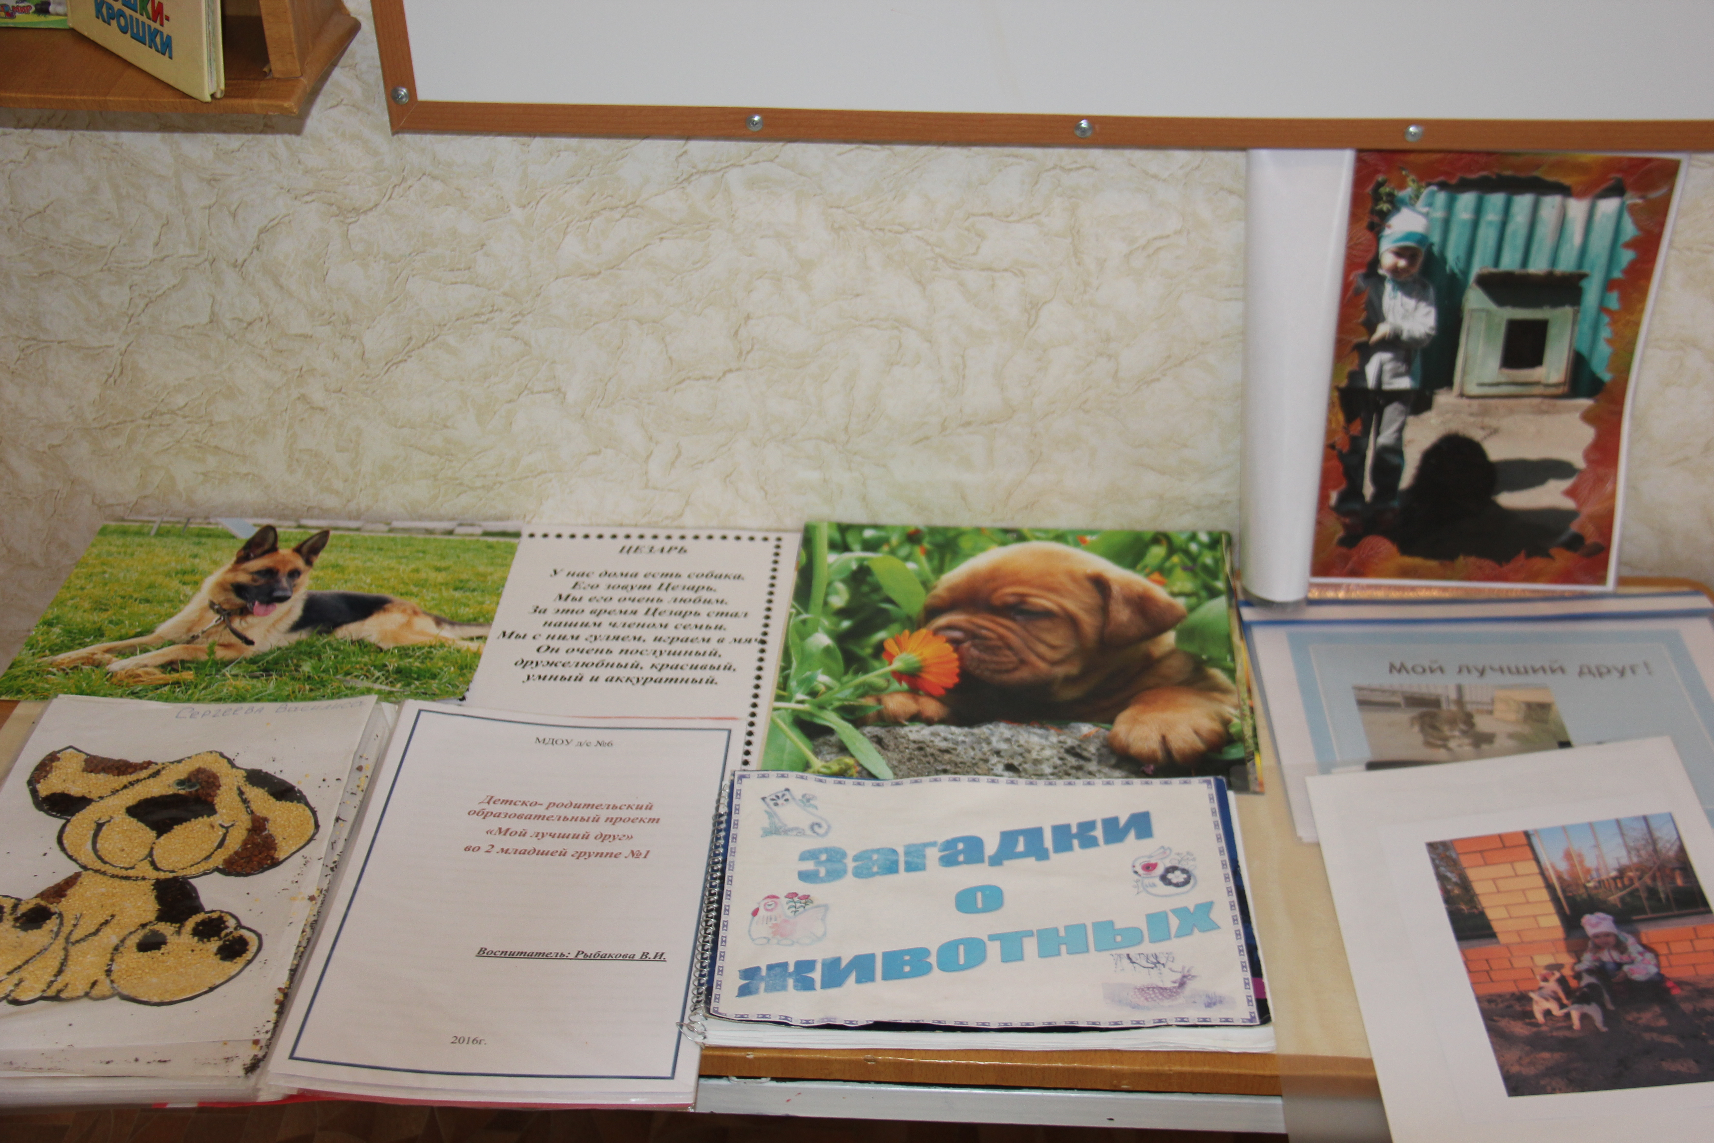
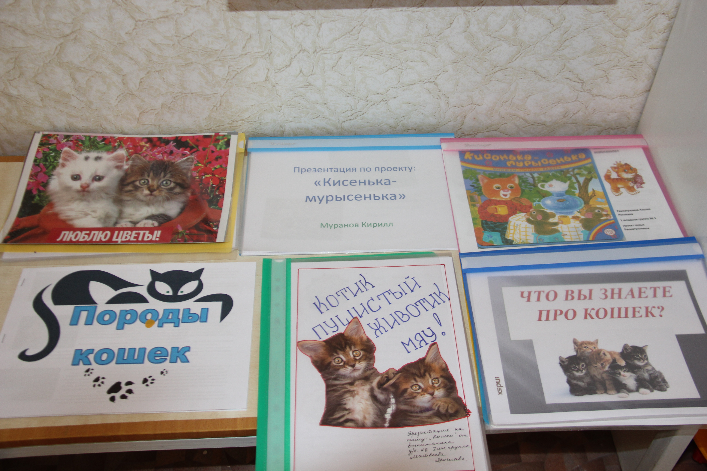
Детско-родительские проекты
«Мой лучший друг»
«Кисонька –мурысонька»

Slide 11
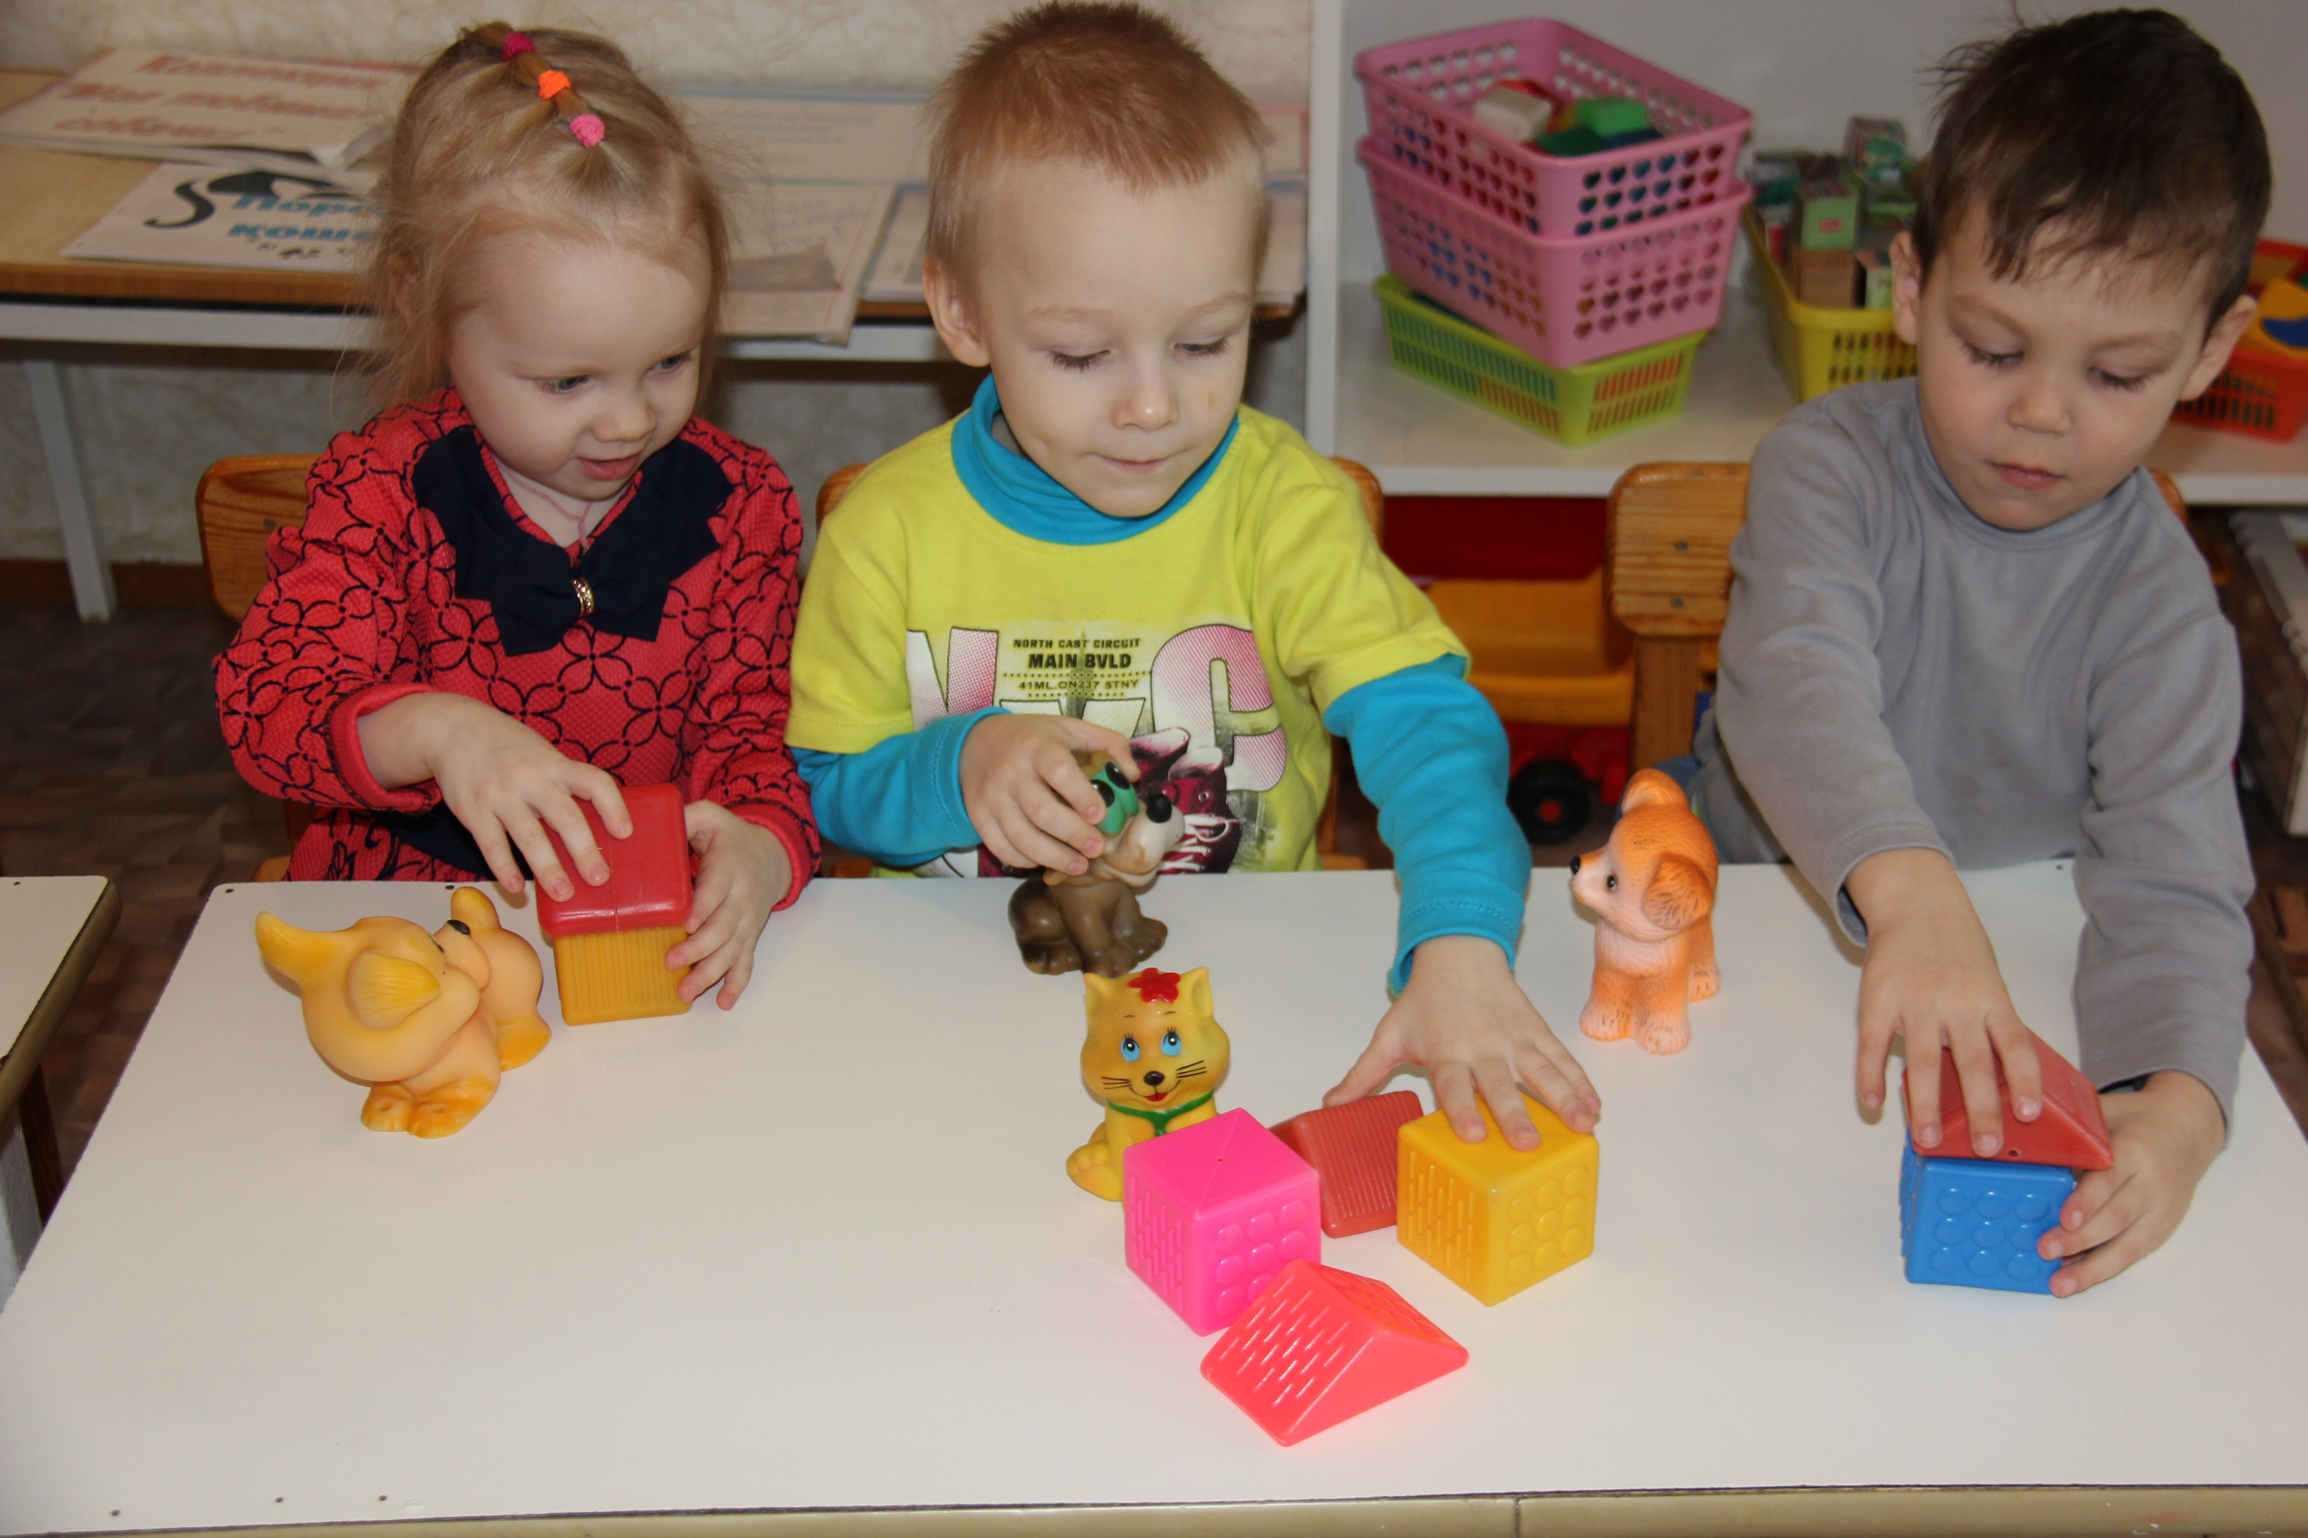
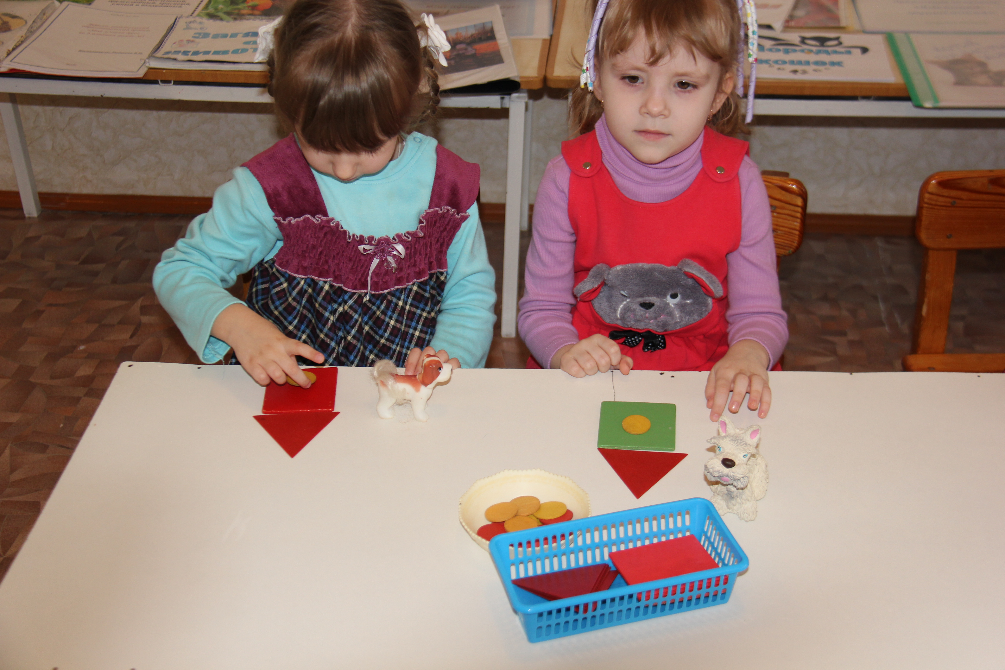
Строительная игра
Модельно-конструктивная
деятельность из
строительного материала
Модельно-конструктивная
деятельность из геометрических фигур

Slide 12
СПАСИБО
ЗА
ВНИМАНИЕ!

